Slide 1
Een dagje uit in .. Waals-Brabant!
Yana Geysels

Slide 2
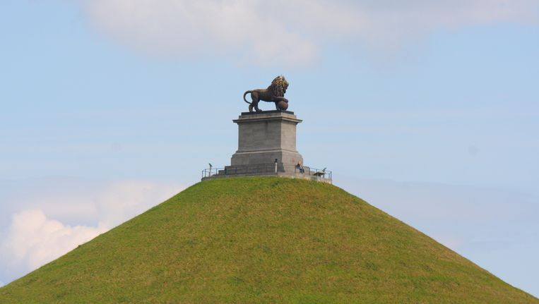
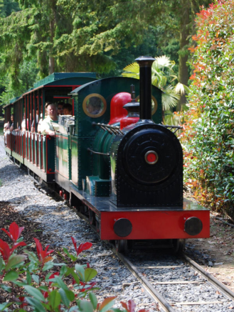
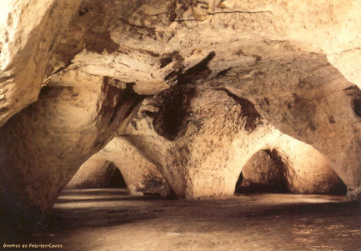
Bezienswaardigheden
De leeuw van Waterloo
Petit Train du Bonheur
Grotten van Folx-les-Caves

Slide 3
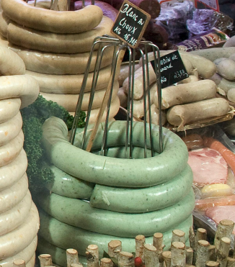
De streekgerechten
Voor lunch staat le Vete Trëpe op het menu.
En voor drankje krijgen we een glas big mama stout.

Slide 4
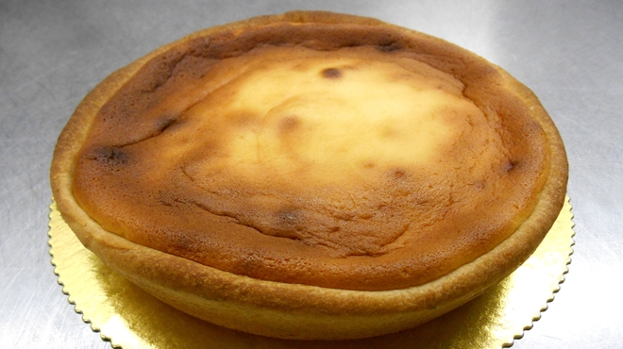
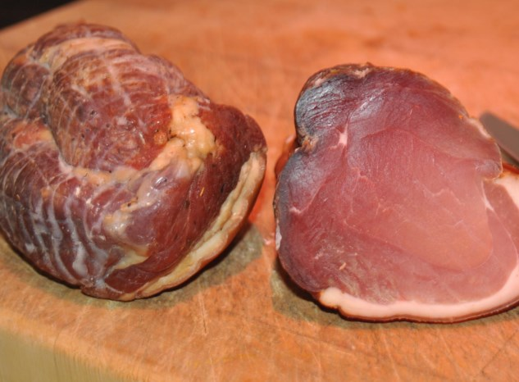
De streekgerechten
Voor dessert krijgen we Stofé taart.
Voor het hartige 4-uurtje is het La noix de Piétrain.

Slide 5
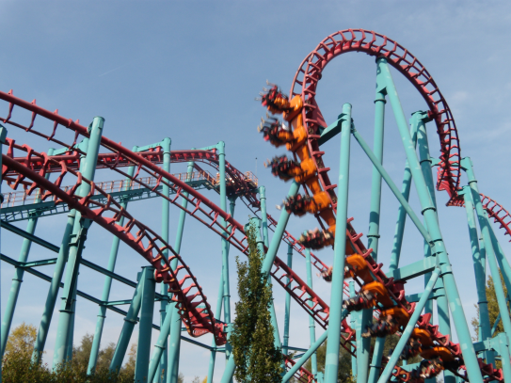
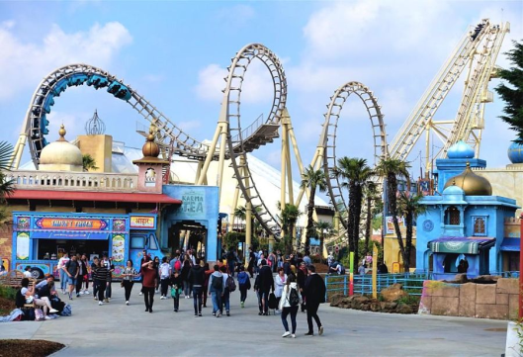
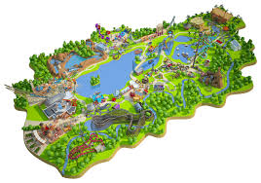
Activiteit
Boulevard de l'Europe 100, 1300 Wavre
Super leuk pretpark met attracties voor iedereen
Kind: €34,50 ; Volwassene: €39,50
10U – 18U/19U

